Slide 1
KA122 - Mobilita učiacich sa a zamestnancov v OVP Projekt: Odbornosť a zručnosť Prijímateľ projektu: Stredná odborná škola dopravná Rosinská 3126/2 010 08 Žilina Miesto pobytu: AUTO EŠPANDR, autoservis Praha 10, Daliborova 834/20, 102 00 Praha 15, Česká republika Dátum pobytu: 01.05 – 12.05-2023
Účastník: Roman Vaňovič
Za obsah zodpovedá autor a Európska komisia ani národná agentúra nenesú zodpovednosť za použitie týchto informácií

Slide 2
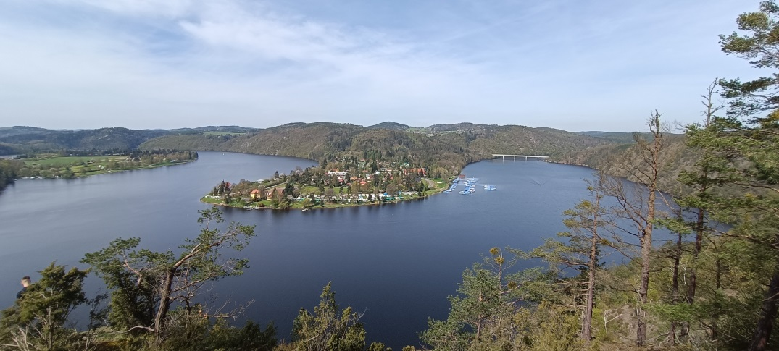
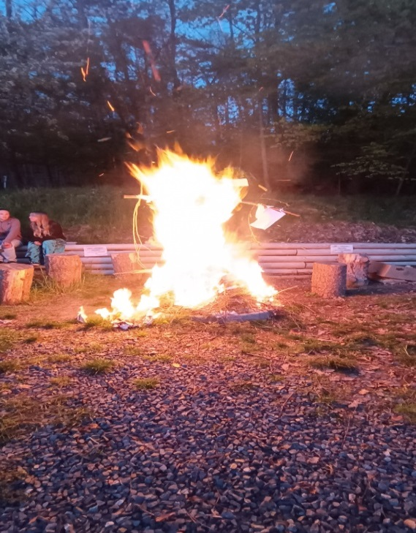
Pondelok-01.05.2023
Ráno po výdatných raňajkách nám okolitá krásna príroda umožnila prechádzku na skalný výhľad ,odkiaľ sme videli okolie hotela .
Po obede sme mali vďaka okoliu hotela možnosť ísť na paddleboardy.
Po západe nám ukázali českú tradíciu pálenia čarodejníc .
Top moment dňa: večerné pálenie čarodejníc

Slide 3
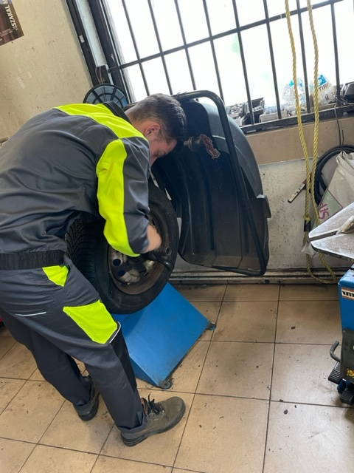
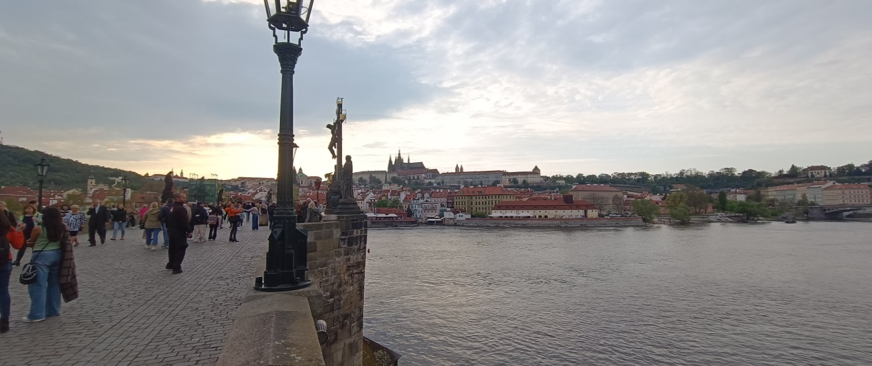
Utorok-02.05.2023
Dnes sme išli prvýkrát na prax do dielne auto Ešpandr, kde nás privítali a zoznámili nás s pracoviskom .
Po obede sme sa následne presunuli do hlavného mesta Praha.
Absolvovali sme cestu autobusom po Prahe, na ktorej nám boli ukázané všetky krásy Pražského mesta.
Top moment dňa: vyhliadková jazda po Prahe .

Slide 4
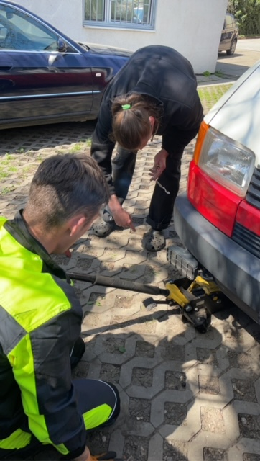
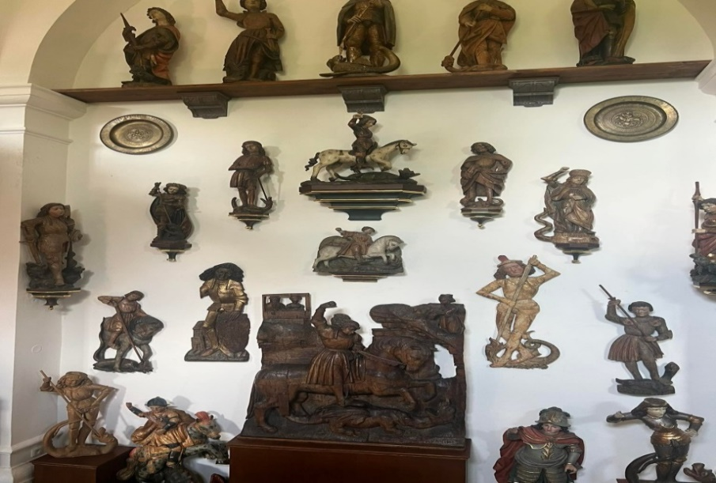
Streda-03.05.2023
Náš deň začal odbornou praxou.
Počas dňa sme vymenili brzdové obloženia ,prezuli a vyvážili kolesá a vymenili pravý predný čap riadenia.
Po skončení odbornej praxe sme išli na štátny Zámok Konopište .
Tento zámok leží 40 km juhovýchodne od Prahy .
V zámku sú rôzne sochy a staroveké zbrane.
Top moment dňa: návšteva zámku Konopište

Slide 5
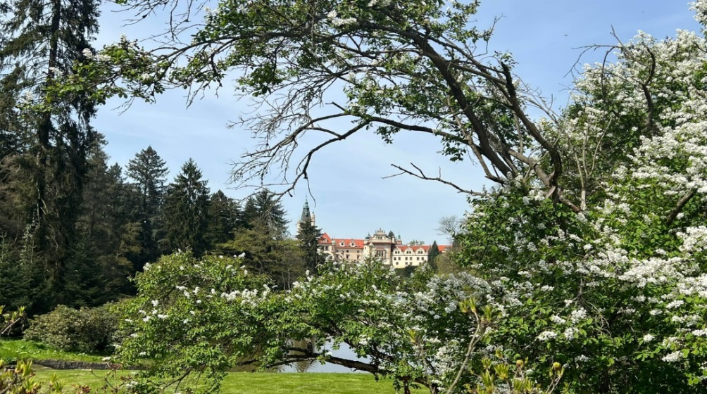
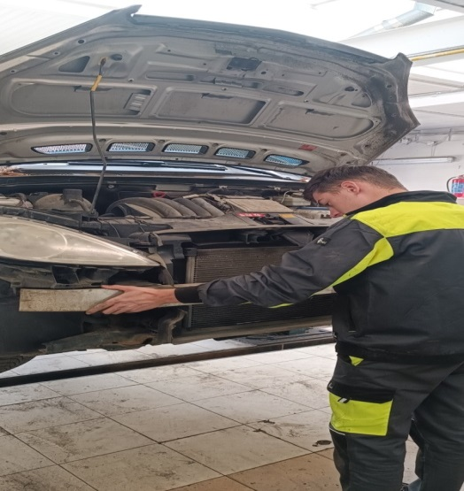
Štvrtok-04.05.2023
Ako každý deň sme navštívili odborný výcvik .
Počas dňa sme uplatnili naše skúsenosti a učili sme sa nové veci ako výmena klímového chladiča,servisná prehliadka osobného automobilu a výmena motorového oleja v prevodovke.
O 15:00 sme navštívili Pruhonický park. Bola tam krásna príroda, kde sme mali možnosť sa prechadzať .
Top moment dňa:naberanie nových skúsenosti na odbornom výcviku

Slide 6
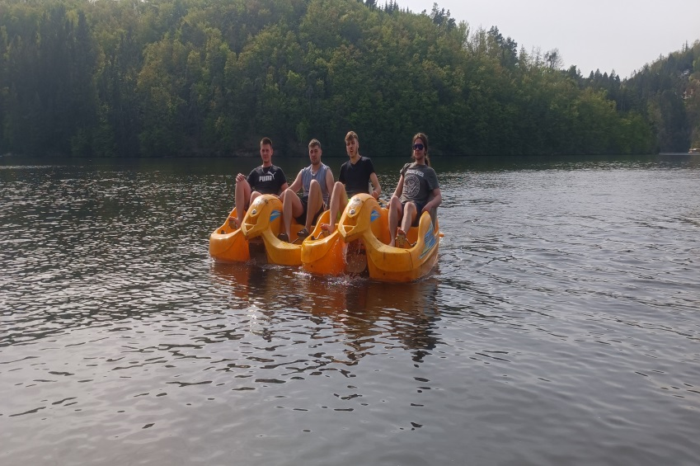
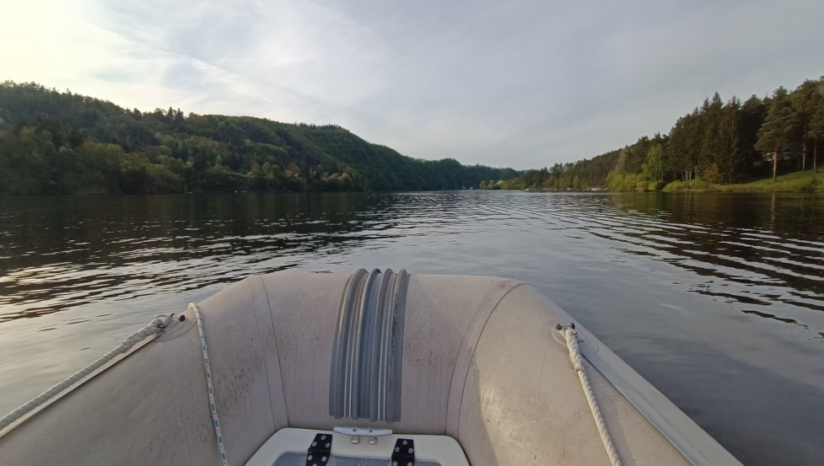
Piatok-05.05.2023
Posledný pracovný deň v tomto týždni sme na odbornom výcviku prezúvali kolesá, vymieňali palivové vstrekovače a menili predné čapy
Po výbornom obede nám krásne okolie hotela umožnilo voziť sa na vodných šlapadlách
Deň sme ukončili naberaním nových skúsenosti na motorovom člne s inštruktorom
Top moment dňa: plavba na motorovom člne

Slide 7
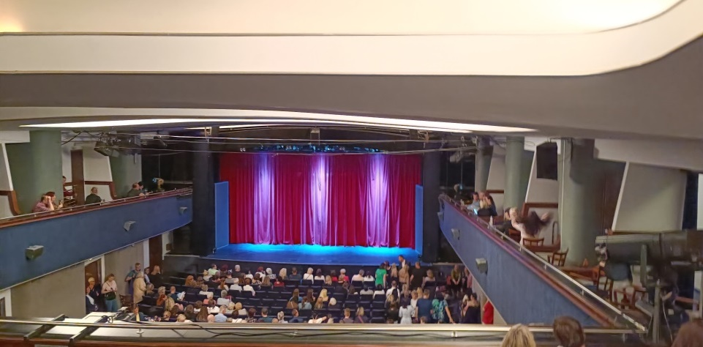
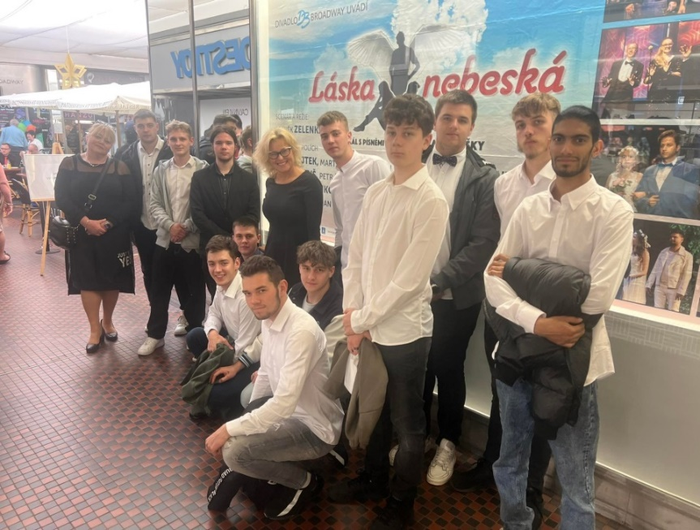
Sobota-06.05.2023
Po neskorších raňajkách sme mali outdoorový program v okolí hotela a užívali si krásnu prírodu.
Po obede sme išli do Pražského divadla Broadway, kde sme nasávali kultúru muzikálu : Láska Nebeská.
Deň sme ukončili prechádzaním večernou Prahou
Top moment dňa: muzikál

Slide 8
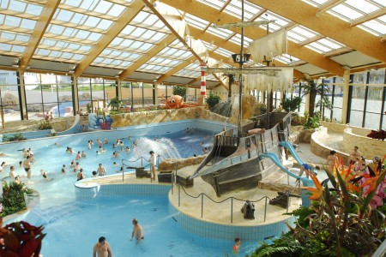
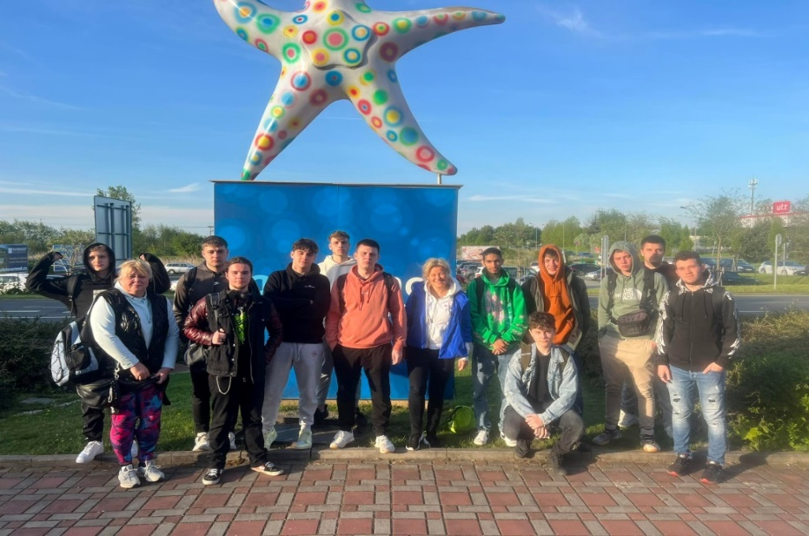
Nedeľa-07.05.2023
Tento týždeň sme ukončili návštevou aquaparku Palace Praha.
V aquaparku sme strávili celý deň.
Bolo tam veľa tobogánov a obrovský saunový svet.
Top moment dňa:aquapark

Slide 9
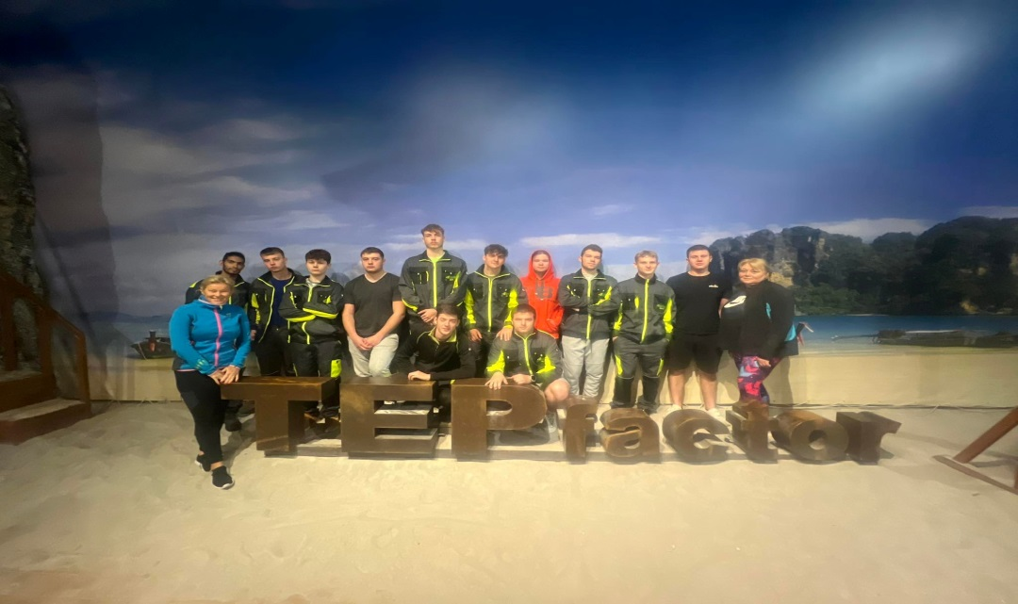
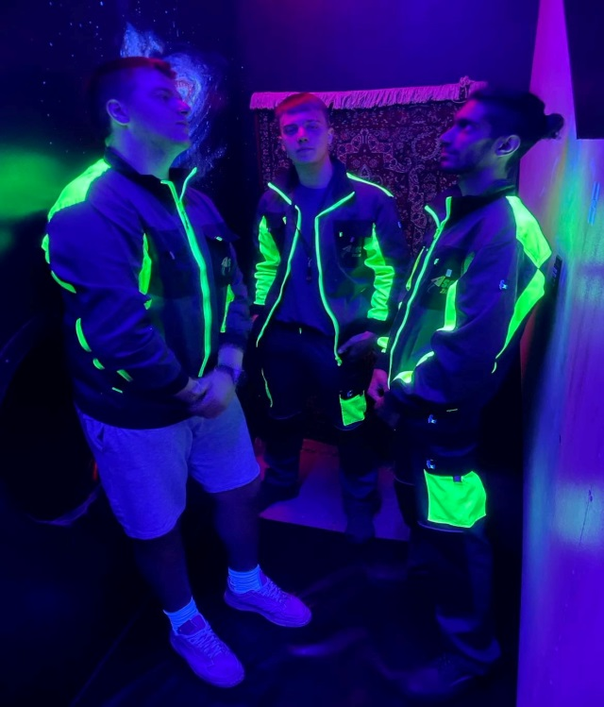
Pondelok-08.05.2023
Ďalší týždeň sme začali návštevou TEPfactora-pevňosť bojard.
Sú to miestnosti, v ktorých musíte splniť úlohu, aby ste sa dostali von.
Úlohy boli na logické myslenie, ale boli aj fyzicky náročné
Večer sme opekali špekačky a spievali pri ohni
Top moment dňa: návšteva Tepfactor

Slide 10
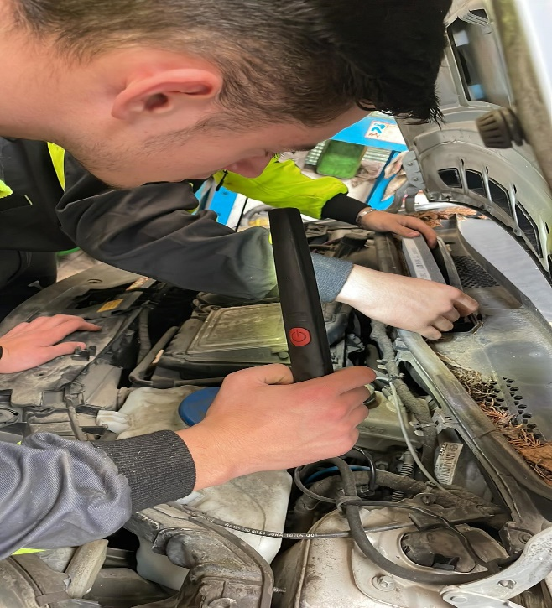
Utorok-09.05.2023
O šiestej ráno sme vyrazili na prax, kde sme boli posledný deň.
Po príchode do servisu nás čakala ľahká diagnostika a následné odstránenie chyby.
Potom sme vyvažovali kolesá a na konci praxe, sme sa rozlúčili s majstrom a išli do Prahy
Top moment dňa: odborný výcvik

Slide 11
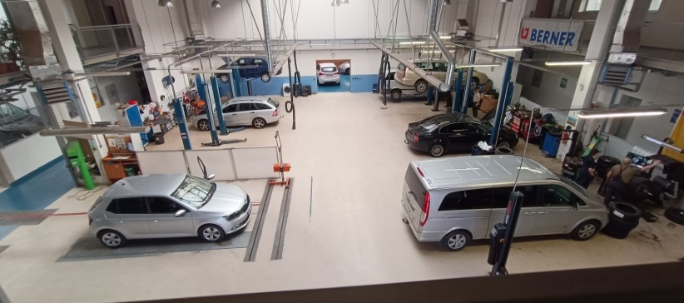
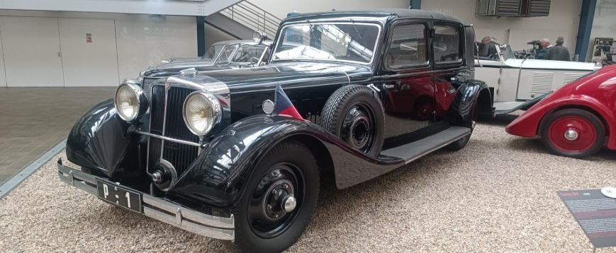
Streda-10.05.2023
Dnes sme navštívili strednú školu zameranú na automobily a informatiku v Prahe.
Ukázali nám dielne a systém ako tam fungujú.
Majú obrovské pracovisko na klasický servis a zároveň majú aj rovnaciu stolicu na búrané autá a tiež veľkú lakovaciu dielňu.
Potom sme sa presunuli do Národného technického múzea.
Boli tu parné vlaky obrovské množstvo motoriek a bicyklov a hlavne autá.
So západom slnka sme si začali opekať a hrali na gitare
Top moment dňa: Národné technické múzeum

Slide 12
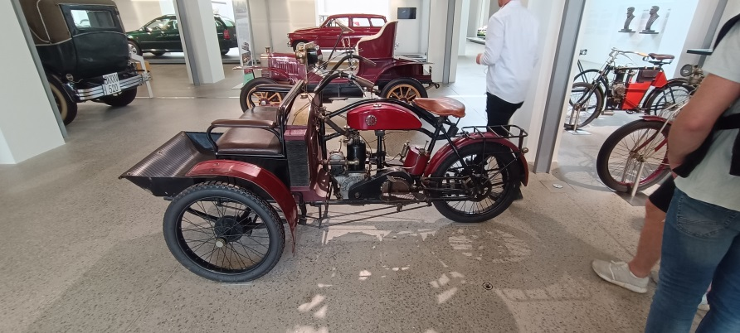
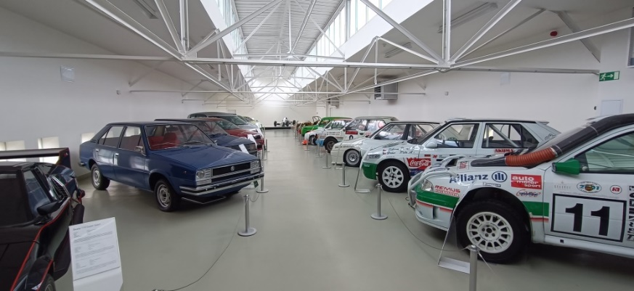
Štvrtok-11.05.2023
Dnes sme merali dlhú cestu do Mladé boleslavi aby sme navštívili automobilku Škoda.
Prešli sme celé múzeum a videli film, ako to celé vzniklo.
Neskôr nám zobrali do výrobných liniek.
Ako prvé sme videli lisovňu kde sa z rovného plechu stavajú časti auta.
Potom sme sa presunuli do linky kde sa vyrábajú šasi auta.
Top moment dňa:návšteva múzea

Slide 13
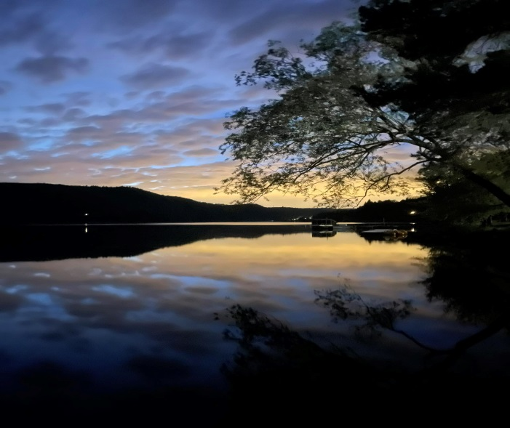
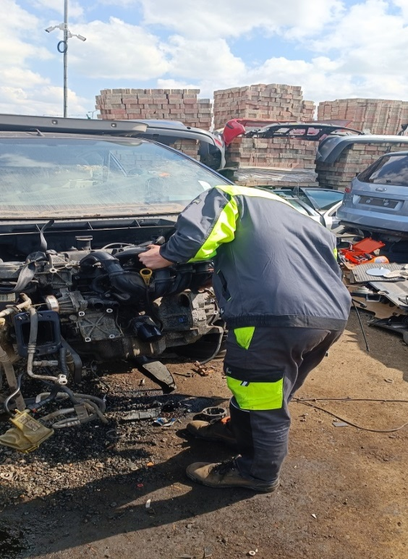
Piatok-12.05.2023
Posledný deň v týždni sme išli na autovrakovisko.
Dali nám rozobrať dve auta a pripravovali sme ich na zošrotovanie.
Po obede sme sa stretli a zhodnotili celé dva týždne.
Top moment dňa: autovrakovisko

Slide 14
Záverečné zhrnutie
Tieto dva tyždňe mi dali veľa nových veci a skúsenosti
Spoznal som veľa ľudí a posilnil kamarádstva tiež som nabral veľa nových názorov a skúsenosti či už zo života alebo z praxe
Verím že s týmito ľudmi ostanem v kontakte na ďalej a niekedy sa uvidíme
Prvý krát som navštívil Prahu a bolo to veľmi krásne mesto a dobrý ľudia
Zistil som že Praha je pomerne dráha čo ma prinútilo rozumne zaobchádzať s peniazmi
Tak tiež som sa naučil používať český vlakový systém,išiel prvý krát metrom a spoznal hlavnú stanicu
Naučil som sa veľa nových českých slov a videl som kúsky ich kultúri
Na zlepšenie by som iba zmodernizoval odborné učilište ale inak škola mala podobné témy
Budem rád ak sa ešte niekedy dostanem na erazmus pretože to bola velká skúsenosť a zážitok.

